Slide 1
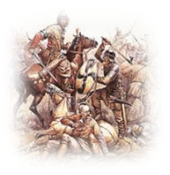
Історія України 7 клас
Тема. “Перші князі Русі -України” Підготувала вчитель історії Тамара Смаглюк

Slide 2
Мета:
1.Сформувати знання учнів про процеси формування території Русі, хронологічні межі правління київських князів, їхню внутрішню та зовнішню політику;
2.Розвивати вміння та навички учнів працювати з історично картою (атласом), відеоматеріалами, підручником, першоджерелами, роботи в групах;
3.Сприяти вихованню інтересу до історії власного народу.

Slide 3
І. Актуалізація опорних знань учнів
Використаємо для перевірки попереднього матеріалу сервіс word wall (інтерактивний шаблон у формі вікторини “ігрове шоу”)
https://wordwall.net/ru/resource/36319807

Slide 4
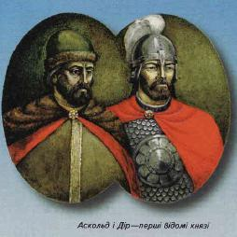
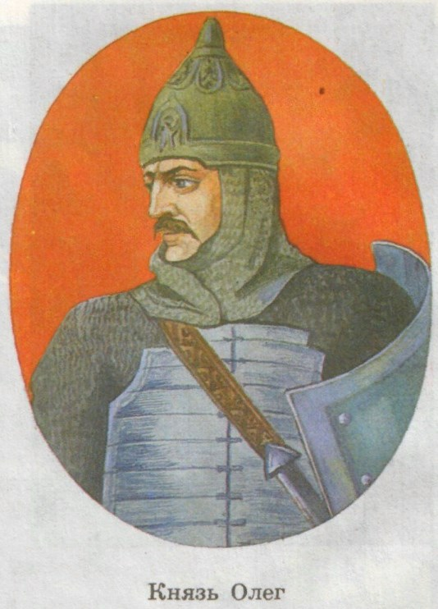
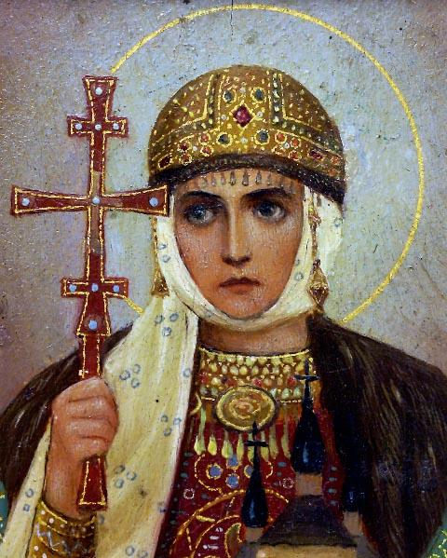
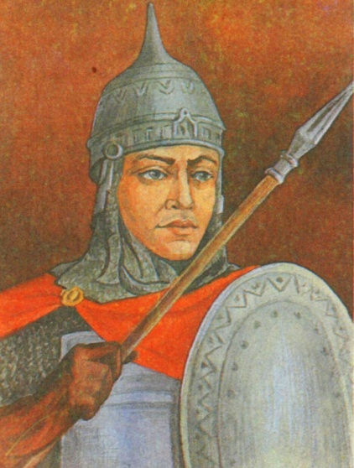
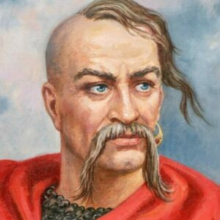
ІІ. Оголошення теми, мети, плану уроку
План
1.Правління київських князів:
а) Аскольда і Діра;
б) Олега та Ігоря;
в) Ольги та Святослава

Slide 5
ІІІ. Опрацювання навчального матеріалу
Формування знань учнів про діяльність князів:
1.Хронологія правління київських князів
2. Робота з відеофрагментом
Використаємо застосунок дошку Padlet
https://padlet.com/toma17smagluk/l3pfyqv3uuh3zfc8
3. Робота в 3-х групах відповідно до плану (перед переглядом відео учні отримують завдання)

Slide 6
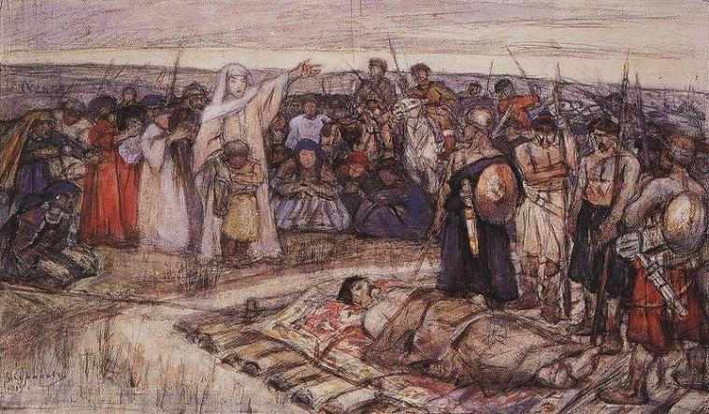
Княгиня Ольга зустрічає тіло князя Ігоря.

Slide 7
Помсти Ольги за вбивство Ігоря
Використаємо застосунок дошку FLINGA
https://flinga.fi/s/FPJWAYA#:~:text=https%3A//flinga.fi/s/FPJWAYA

Slide 8
V. Закріплення знань, умінь та навичок. Розгадати ребуси

Slide 9
V. Закріплення знань, умінь та навичок. Розгадати ребуси

Slide 10
Домашнє завдання
Інструктаж щодо виконання
1.Опрацювати текст підручника &3
2. Порівняти зовнішню і внутрішню політику київських князів за допомогою таблиці.

Slide 11
Список використаних джерел
https://osvita.ua/vnz/reports/history/35689/
https://naurok.com.ua/urok-4-tema-ki-vska-derzhava-rus-ukra-na-za-pershih-knyaziv-ki-vski-knyazi-askold-oleg-77489.html
http://zno.academia.in.ua/mod/book/view.php?id=103
https://znoclub.com/istoriya-ukrainy/560-pershi-knyazi.html

